Slide 1
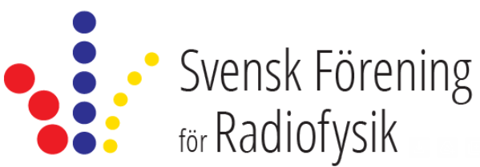
SAMS
MR-säkerhetskurs
16-18 Oktober 2024
Göteborg
Kursen vänder sig till dig som jobbar med MR oavsett profession och roll inom verksamheten.
MR-säkerhetsarbetet kräver ett team med rutiner förankrade i verksamhetsledningen.
Kursen belyser därför risker som avser MR-teknikens fysikaliska principer och ansvarsfördelning.
Preliminärt program och anmälan
Publiceras 2024-04-18 på https://swedrad.se/
Kursen stöds av följande föreningar:

